Slide 1
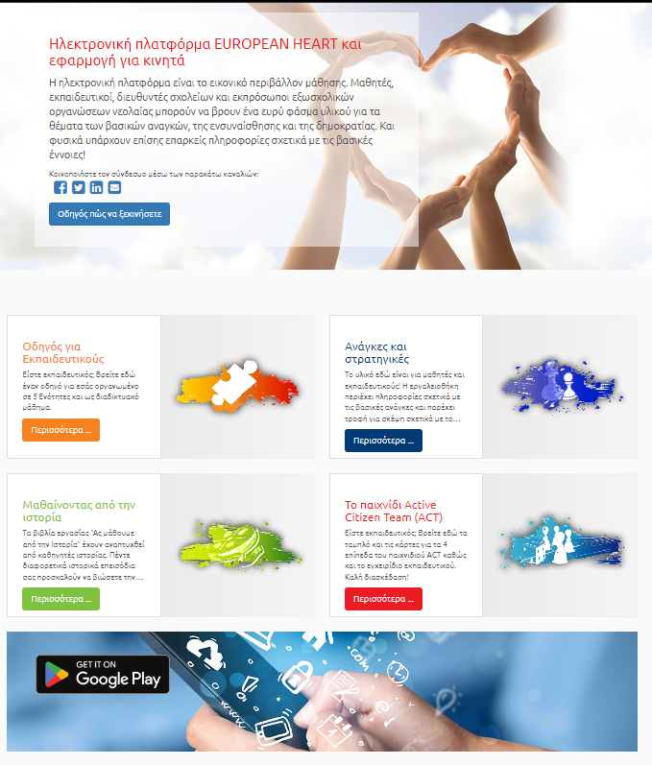




Οδηγός
Πώς να χρησιμοποιήσετε την ηλεκτρονική πλατφόρμα και το υλικό της
Η υποστήριξη της Ευρωπαϊκής Επιτροπής για την παραγωγή της παρούσας έκδοσης δεν συνιστά αποδοχή του περιεχομένου, το οποίο αντανακλά τις απόψεις μόνον των δημιουργών, και η Ευρωπαϊκή Επιτροπή δεν φέρει ουδεμία ευθύνη για οποιαδήποτε χρήση των πληροφοριών που εμπεριέχονται σε αυτό.

Slide 2







Slide 3

Στόχοι
Οδηγός: Πώς να χρησιμοποιήσετε την η-πλατφόρμα
Όταν ολοκληρώσετε αυτόν τον Οδηγό θα:
είστε εξοικειωμένοι με την πλατφόρμα European-Heart
είστε σε θέση να περιηγηθείτε και να δείτε το διαθέσιμο ηλεκτρονικό υλικό
κατανοείτε ως εκπαιδευτικός/οργανισμός κατάρτισης τι αφορά το υλικό και πώς μπορείτε να το χρησιμοποιήσετε

Slide 4

Τι είναι η η-πλατφόρμα European Heart
Εισαγωγή
Η πλατφόρμα European Heart είναι μια διαδικτυακή πλατφόρμα που φιλοξενεί όλο το υλικό που αναπτύχθηκε στο πλαίσιο του προγράμματος Erasmus+ European Heart ( www.european-heart.eu ).
Η ηλεκτρονική πλατφόρμα είναι το εικονικό μαθησιακό μας περιβάλλον. Μαθητές, εκπαιδευτικοί, διευθυντές σχολείων και εκπρόσωποι εξωσχολικών οργανώσεων νεολαίας μπορούν να βρουν ένα ευρύ φάσμα υλικού σχετικά με τα θέματα των βασικών αναγκών, της ενσυναίσθησης και της δημοκρατίας. Και φυσικά, υπάρχουν επίσης επαρκείς πληροφορίες σχετικά με τις βασικές έννοιες!
Η πλατφόρμα απευθύνεται σε
  Μαθητές
  Εκπαιδευτικούς και συμβούλους
  Διευθυντές σχολείων
  και σε εκπροσώπους εξωσχολικών δομών για τη νεολαία
www.european-heart.eu

Slide 5
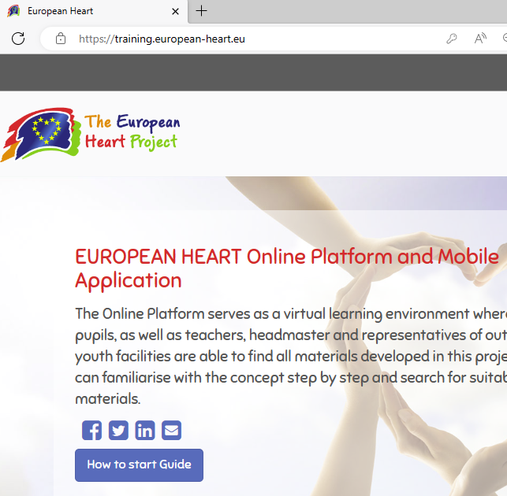
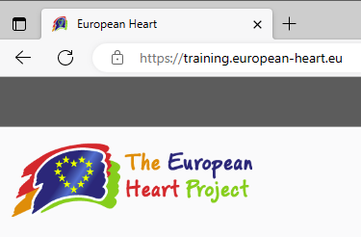
Ο σύνδεσμος
Εισαγωγή
Η ηλεκτρονική πλατφόρμα είναι διαθέσιμη στο διαδίκτυο και διαθέτει ξεχωριστό σύνδεσμο για άμεση πρόσβαση.
Ακολουθήστε το σύνδεσμο:
  training.european-heart.eu
Είναι ασφαλές να επισκεφθείτε αυτόν τον ιστότοπο. Δείτε το "https" και το εικονίδιο με το λουκέτο!

Slide 6
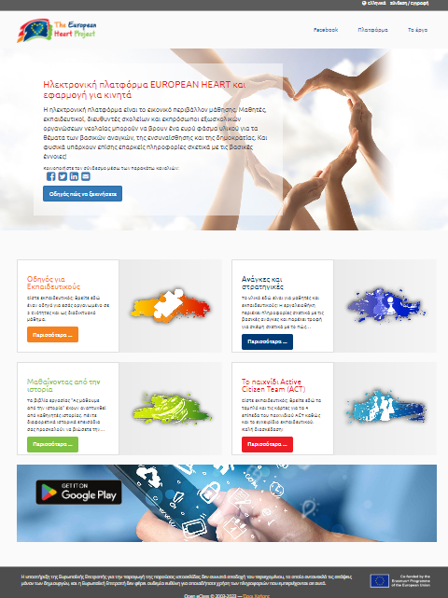
Η δομή της
Εισαγωγή
Η πλατφόρμα περιλαμβάνει τα ακόλουθα τμήματα:
την ενότητα «Γλώσσα και σύνδεση/εγγραφή»
την ενότητα «Σύνδεσμοι»
την ενότητα «Διαμοιρασμός στα κοινωνικά δίκτυα»
την ενότητα «Υλικό»
την ενότητα «Αποποίηση ευθυνών και όροι χρήσης»

Slide 7
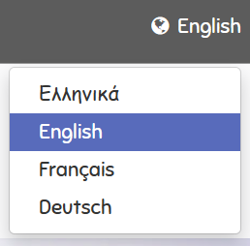
Επιλογή της γλώσσας
Εισαγωγή
Επιλέξτε μία από τις διαθέσιμες γλώσσες κάνοντας κλικ στο "εικονίδιο της Γης ή στο όνομα της γλώσσας".
Υποστηρίζονται τέσσερις (4) διαφορετικές γλώσσες.
Όλο το εκπαιδευτικό περιεχόμενο είναι διαθέσιμο σε αυτές τις γλώσσες.
  Αγγλικά
  Deutsch
  Ελληνικά
  Γαλλικά

Slide 8

Δεν χρειάζεται εγγραφή ή σύνδεση
Εισαγωγή
Δεν υπάρχει ανάγκη για εγγραφή ή σύνδεση στην πλατφόρμα, εκτός αν είστε Εκπαιδευτικός, ο οποίος:
  παρακολουθεί το διαδικτυακό μάθημα κατάρτισης εκπαιδευτικών και επιθυμεί να δει τη γραμμή προόδου ή να λάβει σήμα αναγνώρισης (badge) μετά την ολοκλήρωση κάθε ενότητας.

Slide 9
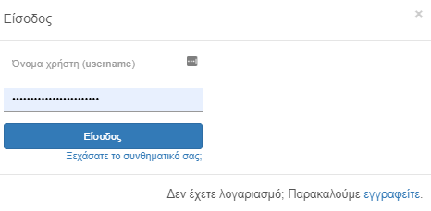
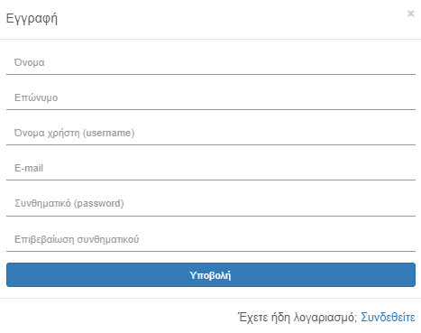
Πώς γίνεται η εγγραφή
(1)
Ακολουθήστε τα εξής βήματα:
(2)
(3)

Slide 10
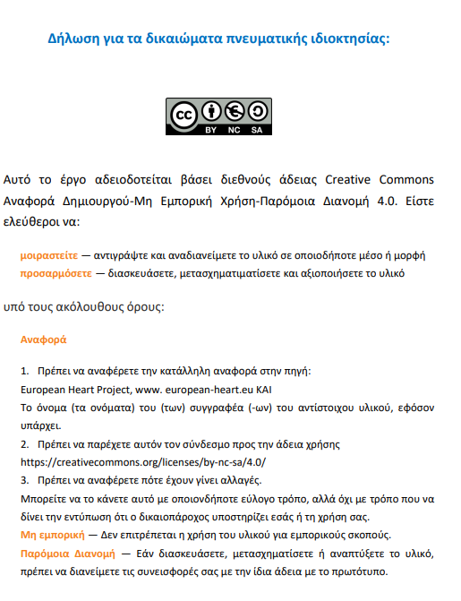
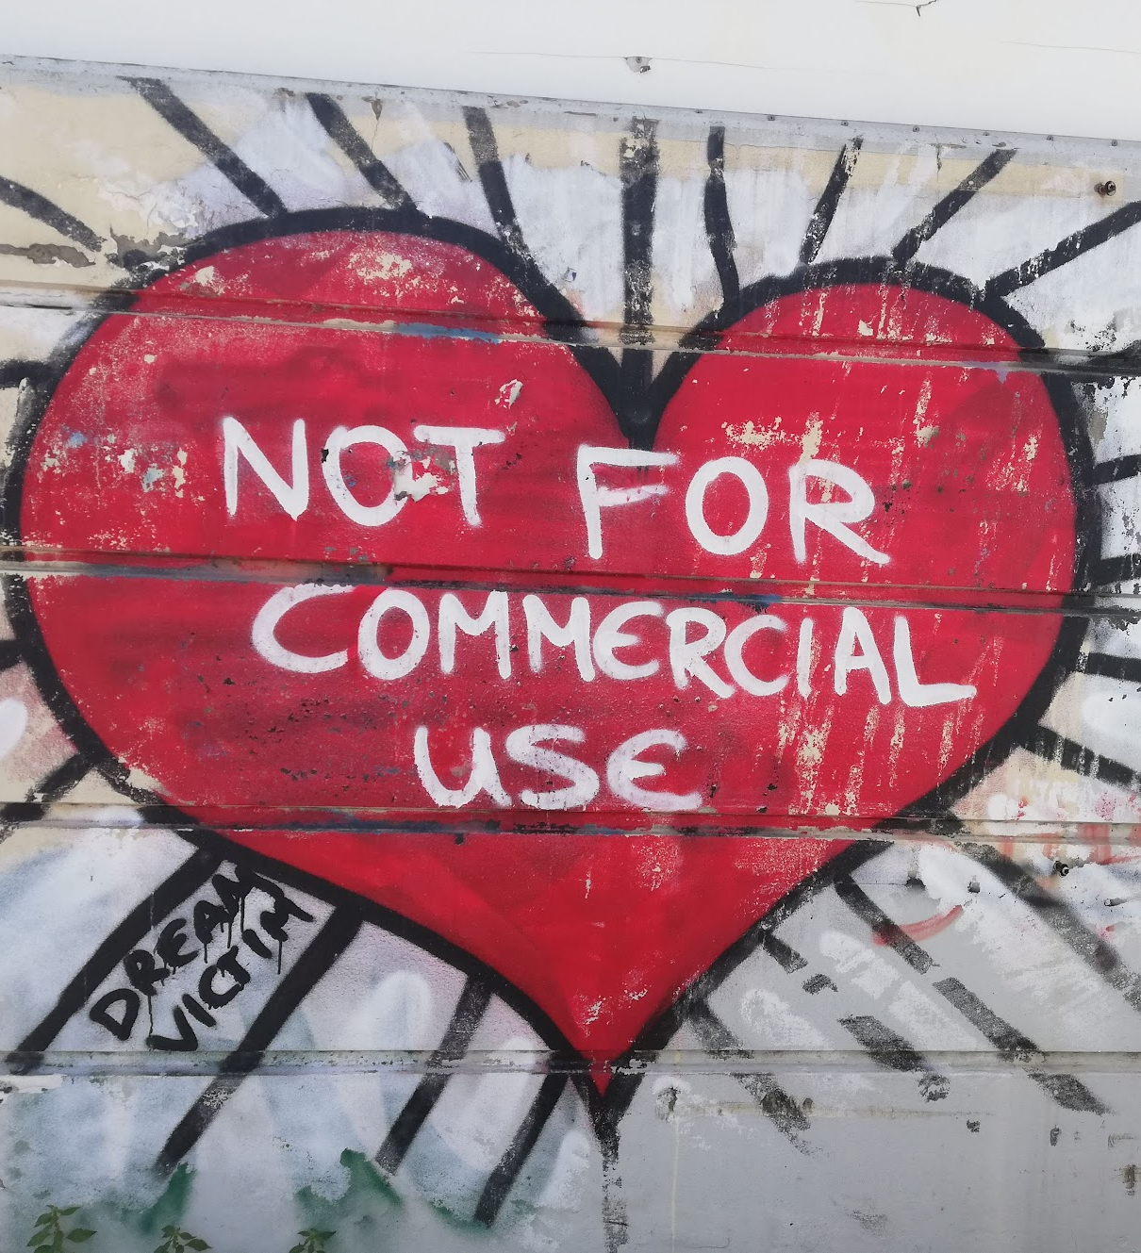
Ανοικτές Άδειες
  Όλο το περιεχόμενο είναι ανοικτό, χωρίς κόστος και διατίθεται με τις ανοικτές άδειες Creative Commons (BY-NC-SA)!
Picture: Photo taken by Pantelis Balaouras, CC-BY-NC-SA.
Graffiti by Dream Victim.

Slide 11

Διαμοιρασμός του συνδέσμου μέσω των Κοινωνικών Δικτύων
Εισαγωγή
Μπορείτε να μοιραστείτε τον σύνδεσμο της πλατφόρμας μέσω δημοφιλών δικτύων κοινωνικής δικτύωσης ή να τον στείλετε μέσω ηλεκτρονικού ταχυδρομείου.
Απλά, κάντε κλικ στο εικονίδιο της αγαπημένης σας εφαρμογής ανταλλαγής πληροφοριών!

Slide 12
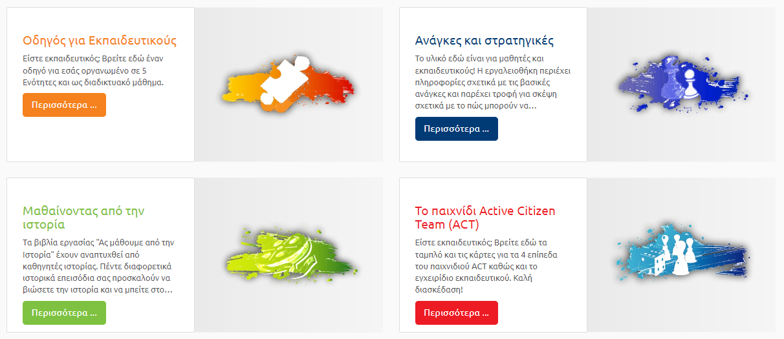
Το Υλικό του έργου European Heart
Υλικό
for these two roles.

Slide 13

1 Οδηγός για Εκπαιδευτικούς
1
Υλικό
Είστε εκπαιδευτικός; Βρείτε εδώ έναν οδηγό για εσάς οργανωμένο σε 5 Ενότητες και ως διαδικτυακό μάθημα.
Ενότητα 1: Βασικές πληροφορίες σχετικά με τις θεμελιώδεις έννοιες - 5 Βασικές ανάγκες και στρατηγικές για την εκπλήρωσή τους
Ενότητα 2: Όσον αφορά τις προσωπικές μου ανάγκες... – Αφορμή αναστοχασμού για τους εκπαιδευτικούς
Ενότητα 3: Εφαρμογή του Ευρωπαϊκού Υλικού “Heart” στο σχολείο
Ενότητα 4: Δημοκρατικές αξίες στην εκπαιδευτική κοινότητα
Ενότητα 5: Παραδείγματα από την εφαρμογή του υλικού στα σχολεία

Slide 14
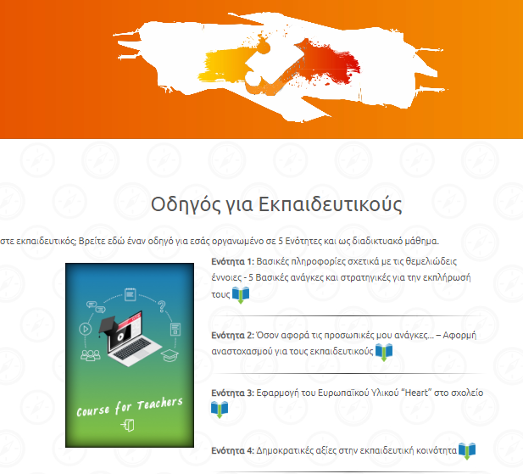

Οδηγός για Εκπαιδευτικούς
Υλικό
5 Ενότητες διαθέσιμες ως φυλλάδιο για λήψη σε μορφή pdf
1 Διαδικτυακό μάθημα για τον εκπαιδευτικό

Slide 15
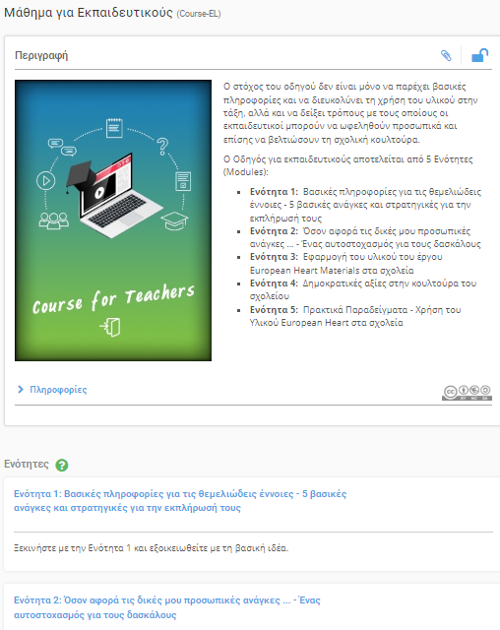
Διαδικτυακό μάθημα για Εκπαιδευτικούς
Υλικό
Σύντομη περιγραφή
Περιγραφή μαθήματος
Πέντε (5) ενότητες
Ανοιχτή εγγραφή για την παρακολούθηση της προόδου και τη λήψη των badges

Slide 16
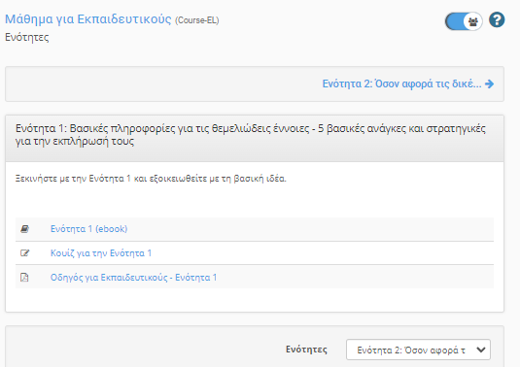
Διαδικτυακό μάθημα για Εκπαιδευτικούς
Υλικό
Υλικό ανά ενότητα
  Ebook για online προβολή
  Φυλλάδια σε μορφή pdf για κατέβασμα
Ελέγξτε τις γνώσεις σας με κουίζ

Slide 17
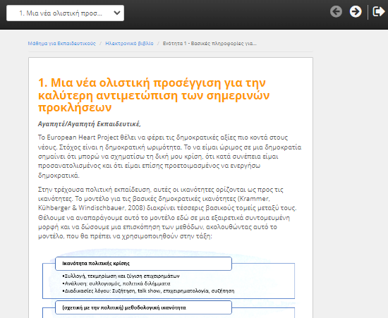
Διαδικτυακό μάθημα για Εκπαιδευτικούς
Υλικό
Ηλεκτρονικό βιβλίο (e-book) για διαδικτυακή προβολή

Slide 18
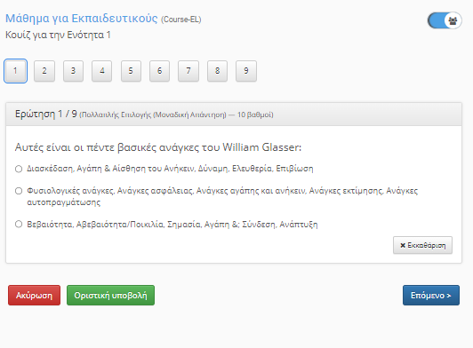
Διαδικτυακό μάθημα για Εκπαιδευτικούς
Υλικό
Διαδικτυακό κουίζ

Slide 19
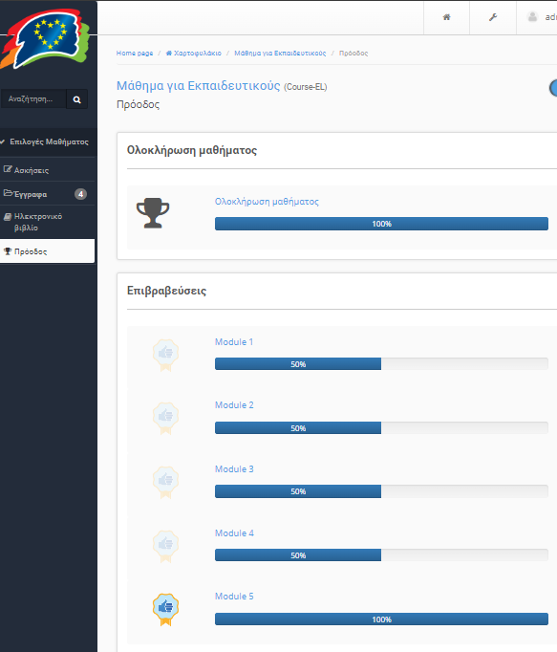
Διαδικτυακό μάθημα για Εκπαιδευτικούς
Υλικό
Καταγραφή προόδου και Badges

Slide 20

2 Ανάγκες και στρατηγικές - εργαλειοθήκη
2
Υλικό
Το υλικό εδώ είναι για μαθητές και εκπαιδευτικούς! Η εργαλειοθήκη περιέχει πληροφορίες σχετικά με τις βασικές ανάγκες και παρέχει τροφή για σκέψη σχετικά με το πώς μπορούν να ικανοποιηθούν οι βασικές ανάγκες (στρατηγικές), έτσι ώστε οι στρατηγικές αυτές να είναι επίσης βιώσιμες. Οι θεωρητικές έννοιες προέρχονται από τη θεωρία της επιλογής του William Glasser και από τον Marshall Rosenberg και τη μη βίαιη επικοινωνία του. Η εργαλειοθήκη είναι διαθέσιμη σε διάφορες μορφές.

Slide 21

Ανάγκες και στρατηγικές - εργαλειοθήκη
Περιγραφή και στόχοι
Η εργαλειοθήκη αποτελείται από επιμέρους φυλλάδια (pdf) τα οποία είναι δομημένα ως βιβλία εργασίας, καθώς και από διαδραστικές και πλούσιες σε πολυμέσα παρουσιάσεις (ppt) για την τάξη και διαδικτυακή ενότητα για αυτοεκπαίδευση.
Οι μαθητές απευθύνονται άμεσα στο κείμενο και καλούνται να σκεφτούν, να αναρωτηθούν και να προβληματιστούν.
Περιλαμβάνονται πρακτικές ασκήσεις που βοηθούν τους μαθητές να διερευνήσουν εφαρμογές των όσων έμαθαν και να εμβαθύνουν τις γνώσεις τους.
Τα φυλλάδια έχουν σχεδιαστεί για να χρησιμοποιούνται με ποικίλους τρόπους στην τάξη και να ενθαρρύνουν τόσο τους εκπαιδευτικούς όσο και τους μαθητές να εργαστούν και να πειραματιστούν περαιτέρω με τις έννοιες. Αποτελούν την εννοιολογική βάση στο βαθμό που όλα τα μαθησιακά υλικά βασίζονται το ένα στο άλλο.
Οι στόχοι της εργαλειοθήκης είναι να εξοικειώσει τους μαθητές με τις βασικές έννοιες, να τους καλέσει να σκεφτούν και να προβληματιστούν και να τους ενθαρρύνει να μιλήσουν για τις ανάγκες τους. Άλλοι στόχοι είναι να συνειδητοποιήσουν οι μαθητές τις ευθύνες τους, αλλά και τα περιθώρια λήψης αποφάσεων σχετικά με τις ενέργειές τους.

Slide 22
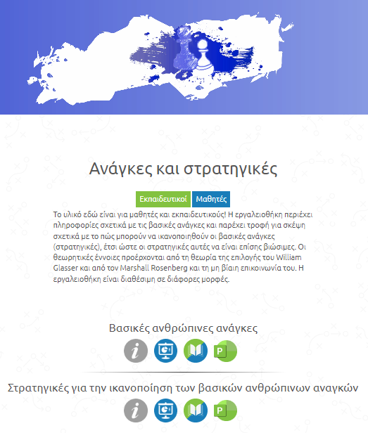
Ανάγκες και στρατηγικές - εργαλειοθήκη
Υλικό
Για εκπαιδευτικούς & μαθητές
Με βάση αυτές τις εκτιμήσεις και τις έννοιες της θεωρίας της επιλογής του William Glasser, καθώς και της μη βίαιης επικοινωνίας του Marshall Rosenberg, οι εταίροι του έργου ανέπτυξαν μια εργαλειοθήκη για τους μαθητές:
Φυλλάδιο 1: "Οι βασικές ανθρώπινες ανάγκες" είναι η κινητήρια δύναμή μας, δηλαδή αυτό που μας οδηγεί και μας παρακινεί να δραστηριοποιηθούμε. Ο William Glasser (1999) έχει ορίσει τις ακόλουθες "Πέντε Βασικές Ανάγκες": Επιβίωση, Συμμετοχή, Δύναμη, Ελευθερία και Διασκέδαση.
Φυλλάδιο ΙΙ: "Στρατηγικές για την ικανοποίηση των βασικών ανθρώπινων αναγκών" μας ενθαρρύνει να σκεφτούμε τους τρόπους με τους οποίους εμείς οι άνθρωποι εκπληρώνουμε τις ανάγκες μας και να μην αγνοούμε τις πιθανές συνέπειες των πράξεών μας.
Διαφορετικές μορφές για διαφορετικά περιβάλλοντα και χρήση
Βασισμένο σε κείμενο - PDF για ανάγνωση
Διαδραστική και πλούσια σε πολυμέσα
  PPT για την τάξη
  Html για ηλεκτρονική ανάγνωση μέσω έξυπνων τηλεφώνων ή tablet

Slide 23
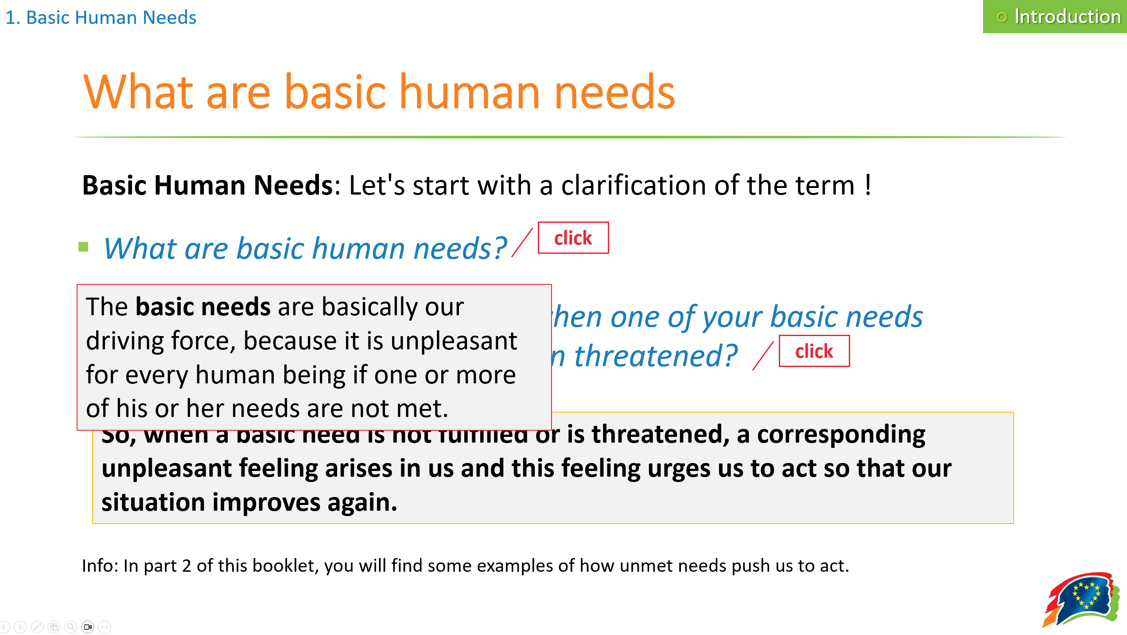
Παράδειγμα διαδραστικών στοιχείων
Διαδραστικό στοιχείο τύπου Pop up

Slide 24
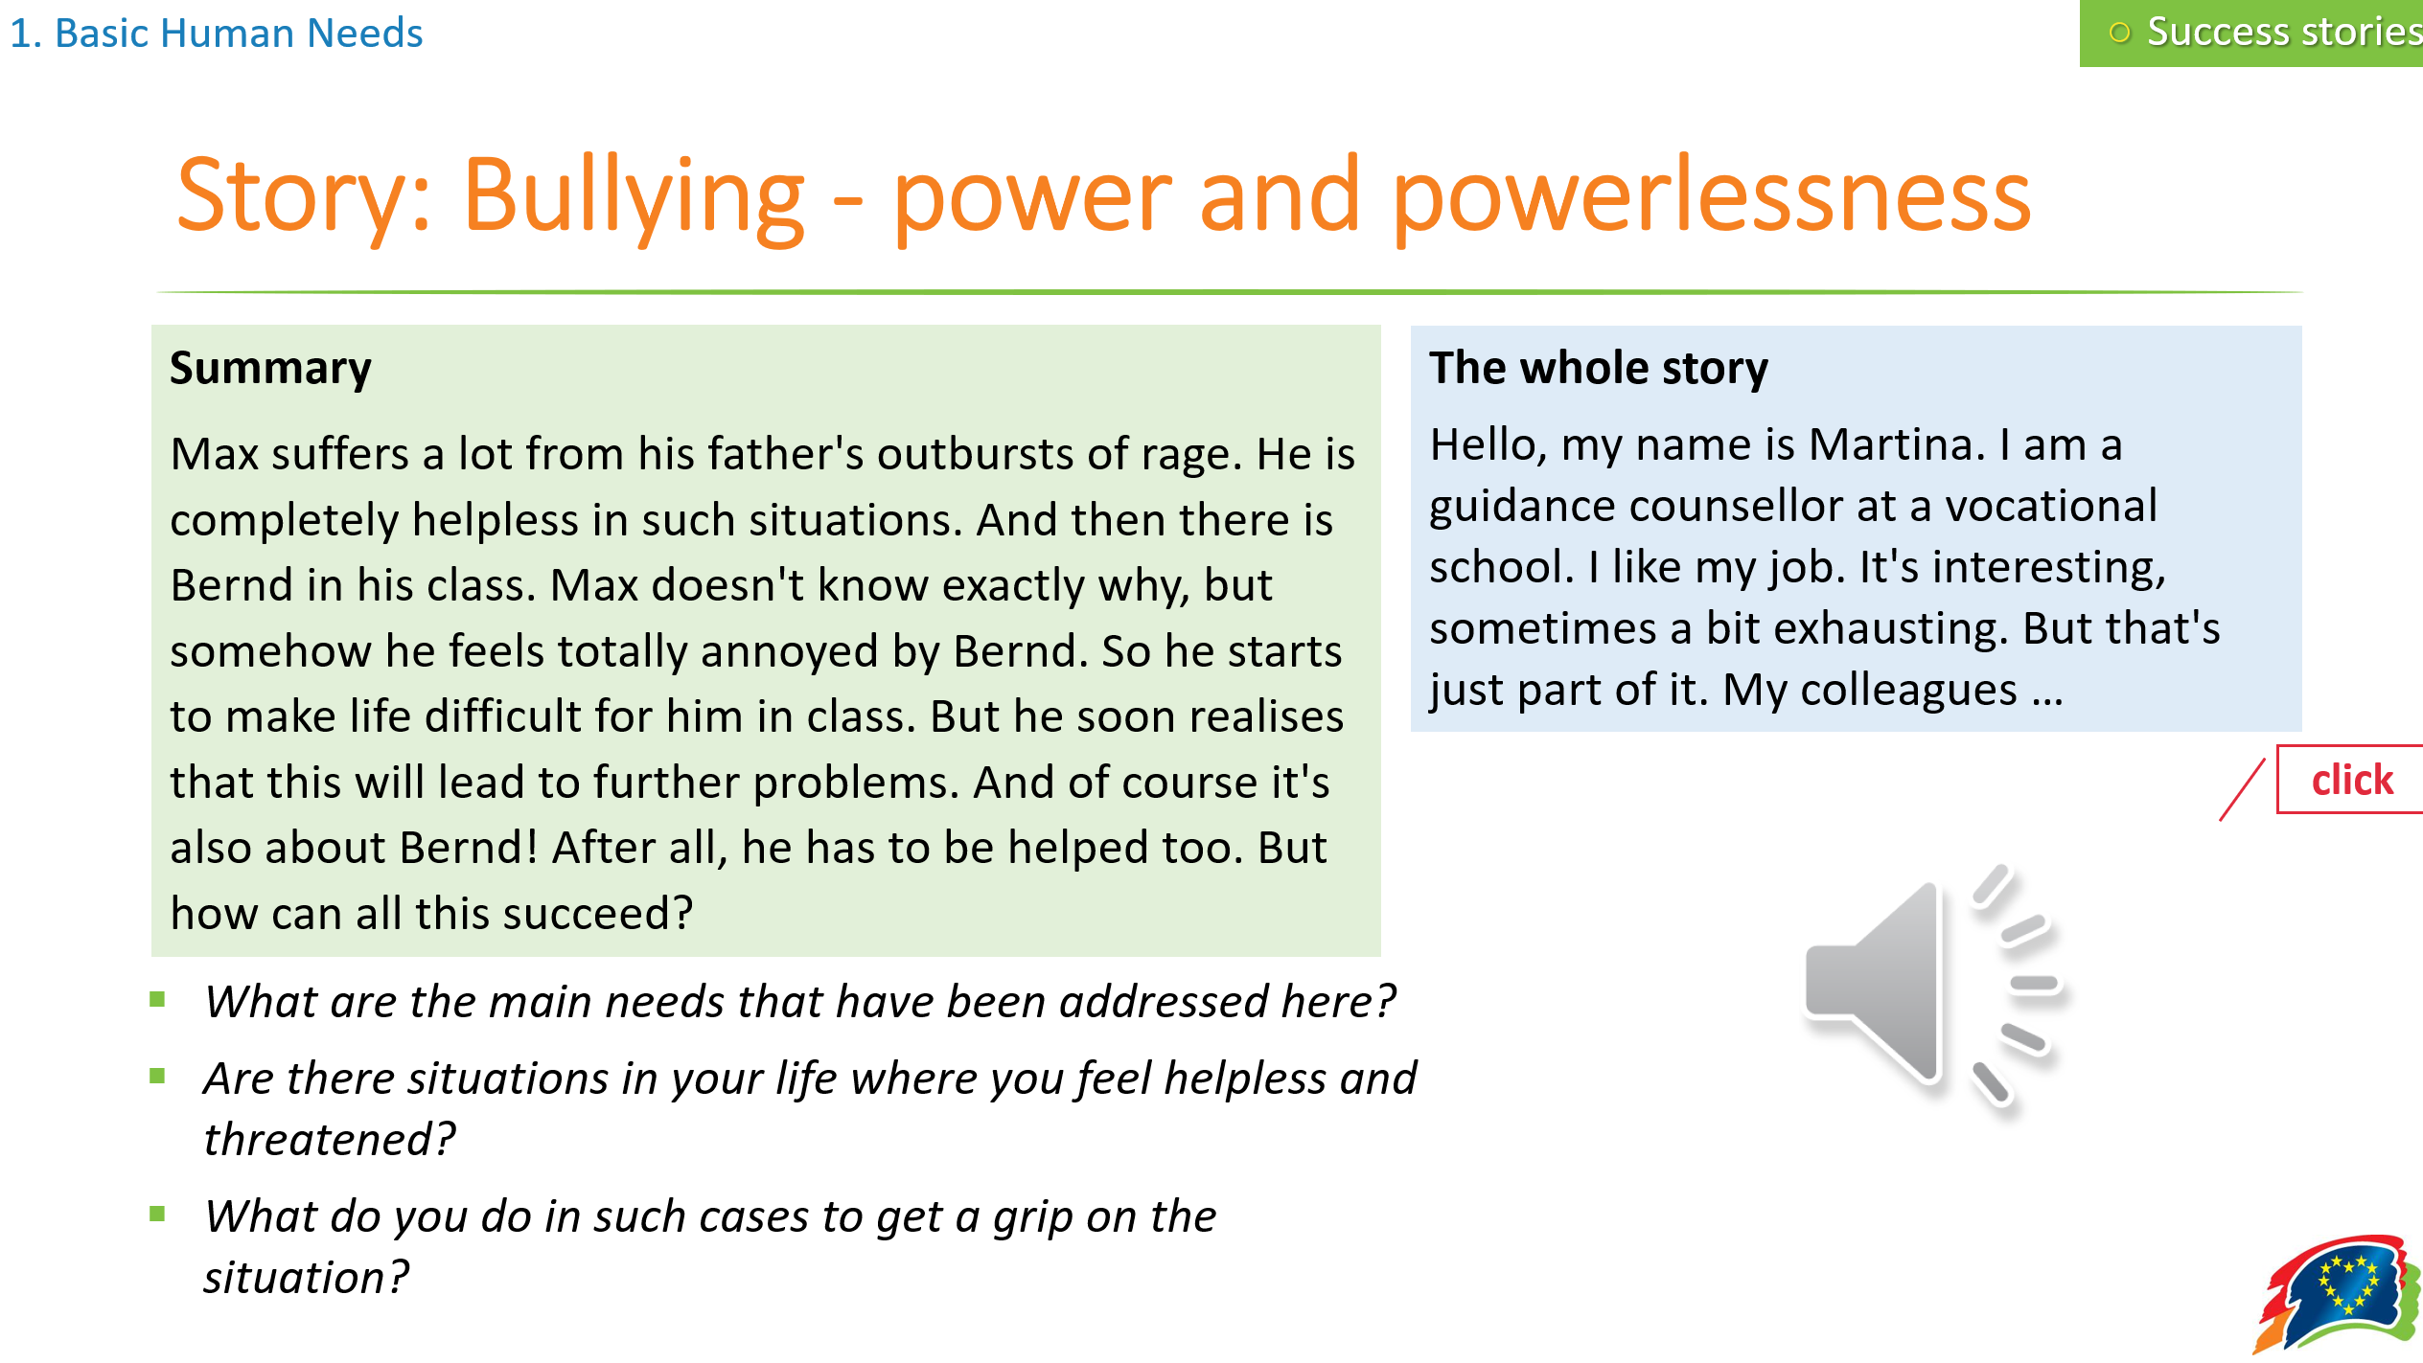
Παράδειγμα διαδραστικών στοιχείων
Ηχητική περιγραφή

Slide 25
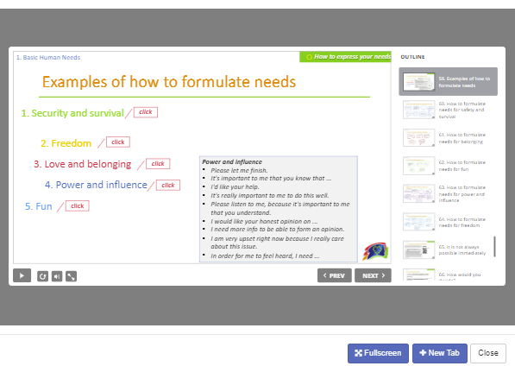
Παράδειγμα διαδικτυακής ενότητας

Slide 26

3 Μαθαίνοντας από την ιστορία
3
Υλικό
Τα βιβλία εργασίας "Ας μάθουμε από την Ιστορία" έχουν αναπτυχθεί από καθηγητές ιστορίας. Πέντε διαφορετικά ιστορικά επεισόδια σας προσκαλούν να βιώσετε την ιστορία και να μπείτε στο ρόλο διαφορετικών ηθοποιών. Ανθρώπων που ήταν παρόντες σε μια σημαντική στιγμή της ιστορίας της δημοκρατίας. Πώς θα αποφασίζατε εσείς στη θέση τους; Για 4 επεισόδια υπάρχουν επίσης ταινίες μικρού μήκους που έχουν παραχθεί από μαθητές.

Slide 27
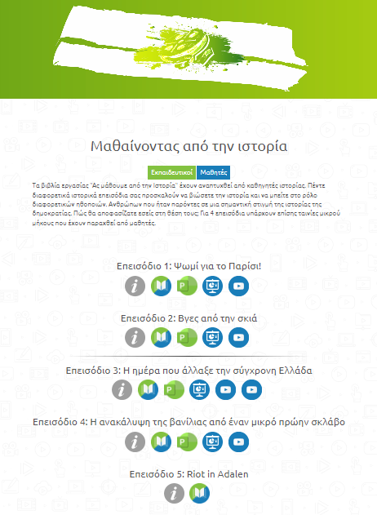
Μαθαίνοντας από την ιστορία
Υλικό
Για εκπαιδευτικούς & μαθητές
Ένα επεισόδιο για την πορεία των γυναικών στη Γαλλική Επανάσταση
Ένα επεισόδιο για τον αγώνα των γυναικών για το δικαίωμα ψήφου
Ένα επεισόδιο για τον αγώνα των Ελλήνων πολιτών για ένα σύνταγμα
Ένα επεισόδιο για την ένταξη των πρώην σκλάβων στην κοινωνία μετά την απελευθέρωσή τους
Ένα επεισόδιο για τον αγώνα των Σουηδών εργατών για τα δικαιώματά τους
Διαφορετικές μορφές για διαφορετικά περιβάλλοντα και χρήση
Κείμενο - PDF για ανάγνωση
Διαδραστική και πλούσια σε πολυμέσα
  PPT για την τάξη
  Html για online ανάγνωση μέσω έξυπνων τηλεφώνων ή tablet

Slide 28
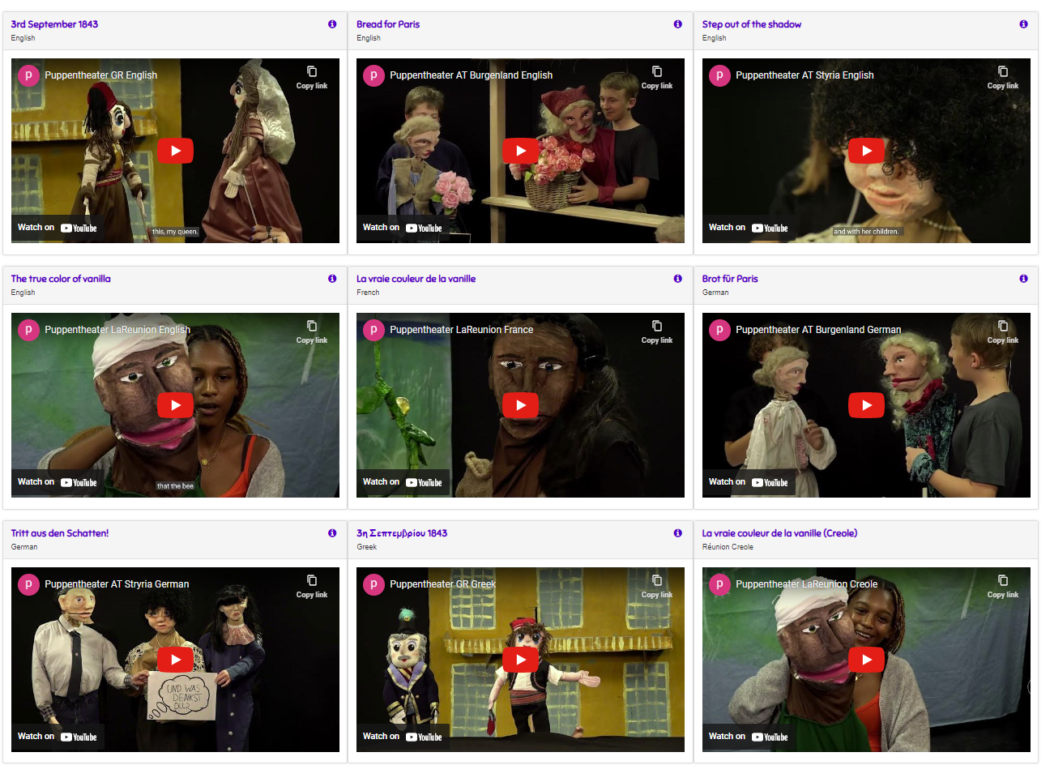
Ταινίες μικρού μήκους

Slide 29
Ταινίεs
Οι ταινίες μικρού μήκους αναπτύχθηκαν από τους ίδιους τους μαθητές με βάση τα ιστορικά επεισόδια που επεξεργάστηκαν: επεξεργάστηκαν τις ιστορίες, έγραψαν σενάρια, κατασκεύασαν τις μαριονέτες και τα σκηνικά. Στη συνέχεια, συναντήθηκαν όλοι στο κινηματογραφικό στούντιο της PH Steiermark και ηχογράφησαν τα κουκλοθέατρά τους, στέκοντας όχι μόνο μπροστά από τις κάμερες αλλά και πίσω από αυτές.
Στόχος αυτής της δραστηριότητας ήταν να ασχοληθούν οι νέοι περαιτέρω με το ιστορικό επεισόδιο ανεξάρτητα και με δημιουργικό τρόπο. Ήταν ήδη εξοικειωμένοι με τις έννοιες της εποχής. Το αποτέλεσμα των δραστηριοτήτων είναι διαθέσιμο στον ιστότοπο του έργου και μπορεί να χρησιμοποιηθεί ως αυτοτελές προϊόν, για παράδειγμα ως teaser για το αντίστοιχο επεισόδιο.
Η ιστορία παρουσιάζεται στις ταινίες μικρού μήκους από πολλές οπτικές γωνίες - τόσο από την οπτική γωνία της άρχουσας τάξης όσο και από την οπτική γωνία των καταπιεσμένων. Κατά τη διάρκεια της εργασίας τους με τα ιστορικά επεισόδια, οι μαθητές βιώνουν και τις δύο πλευρές μπαίνοντας στους αντίστοιχους ρόλους. Μέσω αυτού και επειδή οι ρόλοι αυτοί εξετάζονται από την οπτική γωνία των βασικών αναγκών, είναι δυνατόν να φέρουν κοντά φαινομενικά ασυμβίβαστα αντίθετα, να χτίσουν γέφυρες.

Slide 30

4 Το παιχνίδι Active Citizen Team (ACT)
4
Υλικό
Είστε εκπαιδευτικός; Βρείτε εδώ τα ταμπλό και τις κάρτες για τα 4 επίπεδα του παιχνιδιού ACT καθώς και το εγχειρίδιο εκπαιδευτικού. Καλή διασκέδαση!

Slide 31
Το παχνίδι ACT – Περιγραφή και Στόχοι
Περιγραφή
Το ACT-Game είναι ένα συνδυασμένο επιτραπέζιο παιχνίδι - παιχνίδι καρτών με διαδικτυακές επεκτάσεις. Αποτελείται από 4 φάσεις, που ονομάζονται επίπεδα, και είναι σχεδιασμένο με τέτοιο τρόπο ώστε να μπορούν να αφαιρεθούν και να παιχτούν μεμονωμένα στοιχεία. Οι παίκτες μπορούν να χρησιμοποιούν τα smartphones ή τα tablet τους και να έχουν πρόσβαση σε online πληροφορίες σαρώνοντας κωδικούς QR που είναι τυπωμένοι στις κάρτες και τα τραπέζια. Παρόλο που πρόκειται για ένα συνεργατικό παιχνίδι, στο τέλος θα κερδίσει μία ομάδα για να παρακινήσει τους μαθητές να συμμετέχουν και να συνεισφέρουν τον καλύτερο εαυτό τους.
Τα διαδικτυακά στοιχεία και η αλληλεπίδραση των ομάδων υποστηρίζονται από την διαδικτυακή πλατφόρμα του έργου.
Στόχοι
Αυτό το παιχνίδι δεν έχει σκοπό μόνο να ενθαρρύνει τους νέους να συμμετέχουν στην κοινωνία με τις ιδέες τους, αλλά και να τους δώσει τα απαραίτητα εργαλεία για να το κάνουν. Με παιγνιώδη τρόπο αντιμετωπίζουν φλέγοντα κοινωνικοπολιτικά ζητήματα και εκπαιδεύουν τις δεξιότητες που χρειάζονται για να ΔΡΑΣΟΥΝ ως υπεύθυνοι πολίτες:
  Ενσυναίσθηση, για να αναγνωρίζουν τις ανάγκες
  Ανοιχτότητα, για να μπορούν να εξερευνήσουν νέους δρόμους
  Ηγεσία, να καθοδηγούν τους άλλους χωρίς να τους εξουσιάζουν
  Σύνεση και υπευθυνότητα για να παίρνουν θαρραλέες αποφάσεις.
  Την ικανότητα να σχετίζονται με άλλους που δεν έχουν την ίδια άποψη.
  Επικοινωνιακές δεξιότητες για να έρχεστε πραγματικά σε επαφή με τους άλλους.

Slide 32
Βασικές πληροφορίες για το παιχνίδι & Επίπεδα
Βασικές πληροφορίες
Η τάξη χωρίζεται σε ομάδες των πέντε μελών. Οι ομάδες παίζουν αυτόνομα.
Όλα τα υλικά μπορούν να μεταφορτωθούν από την ιστοσελίδα του προγράμματος.
Για ορισμένες εργασίες οι μαθητές θα χρειαστούν ένα smartphone.
Το παιχνίδι παίζεται σε τέσσερα επίπεδα. Κάθε επίπεδο είναι διαφορετικό.
Επίπεδο 1
Στο επίπεδο 1, κάθε ομάδα αναπτύσσει μια συναρπαστική αρχική κατάσταση (ένα πρόβλημα προς επίλυση) με τη βοήθεια τεσσάρων τραβηγμένων καρτών. Στη συνέχεια, οι ομάδες παρουσιάζουν την ιστορία τους στην τάξη και λαμβάνουν πόντους γι' αυτήν.
Επίπεδο 2
Για να λύσουν το πρόβλημα της αρχικής τους κατάστασης, οι ομάδες χρειάζονται τη βοήθεια των άβαταρ. Πρέπει να αντιστοιχίσουν σωστά τις κάρτες κατάστασης με τη βασική ανάγκη στην οποία ανήκει. Ο κωδικός QR σε κάθε κάρτα οδηγεί στη λύση.
Επίπεδο 3
ACT - Φάση: Κάθε μέλος της ομάδας έχει γίνει ειδικός σε μια συγκεκριμένη βασική ανάγκη μέσω της κάρτας υπερδύναμης που έλαβε στο επίπεδο 2. Αυτό το μέλος της ομάδας αναλαμβάνει το συντονισμό στη σχετική Δράση, έτσι ώστε να μπορέσουν από κοινού να βρουν μια καλή λύση στο πρόβλημα της αρχικής τους κατάστασης. Αναλυτικές πληροφορίες για τη φάση αυτή θα βρείτε παρακάτω.
Επίπεδο 4
Αξιολόγηση: Οι επιμέρους ομάδες παρουσιάζουν τις λύσεις που έχουν βρει στην τάξη και λαμβάνουν και πάλι πόντους γι' αυτό. Νικήτρια είναι η ομάδα με τους περισσότερους βαθμούς.

Slide 33
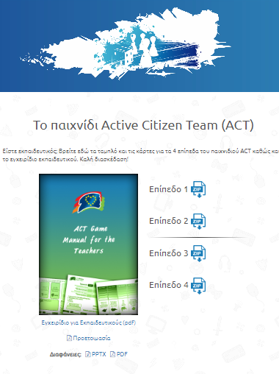
Το παιχνίδι Active Citizen Team (ACT)
Υλικό
Για εκπαιδευτικούς & μαθητές
Εγχειρίδιο για τους Εκπαιδευτικούς
Πίνακες & Κάρτες - 4 Επίπεδα
Επισκόπηση των υλικών του ACT Game
Ταμπλώ παιχνιδιού 1, 2, 3 και 4
40 κάρτες προσώπων
24 κάρτες τοποθεσίας
24 κάρτες θεμάτων
55 κάρτες συνθηκών
5 κάρτες υπερδυνάμεων
Εγχειρίδιο "Οδηγίες για υπερήρωες
ACT - Εγχειρίδιο παιχνιδιού για εκπαιδευτικούς

Slide 34
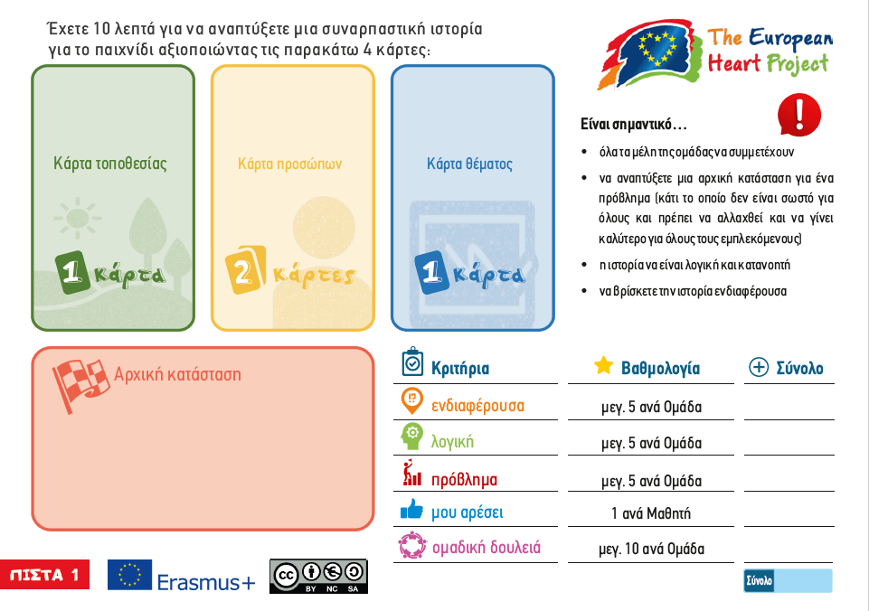
Ταμπλώ για το Επίπεδο 1

Slide 35
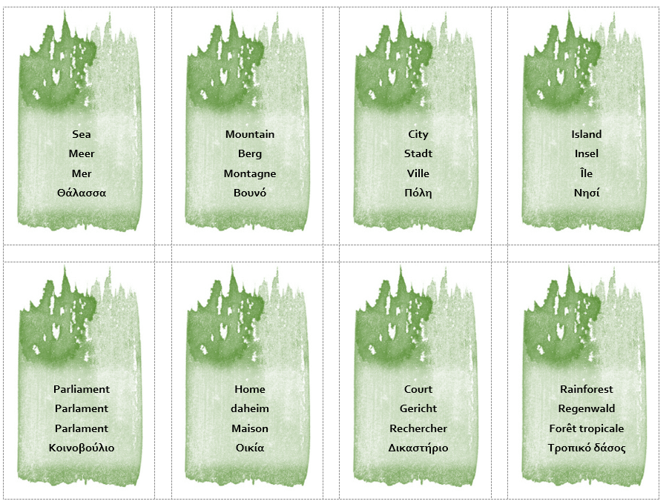
Κάρτες Τοποθεσίας

Slide 36
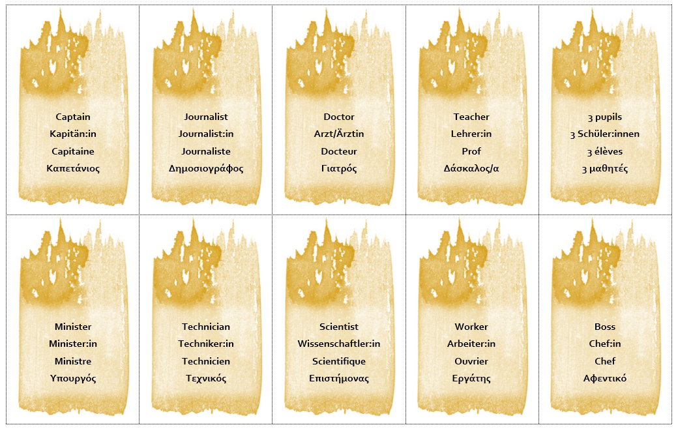
Κάρτες Προσώπων

Slide 37
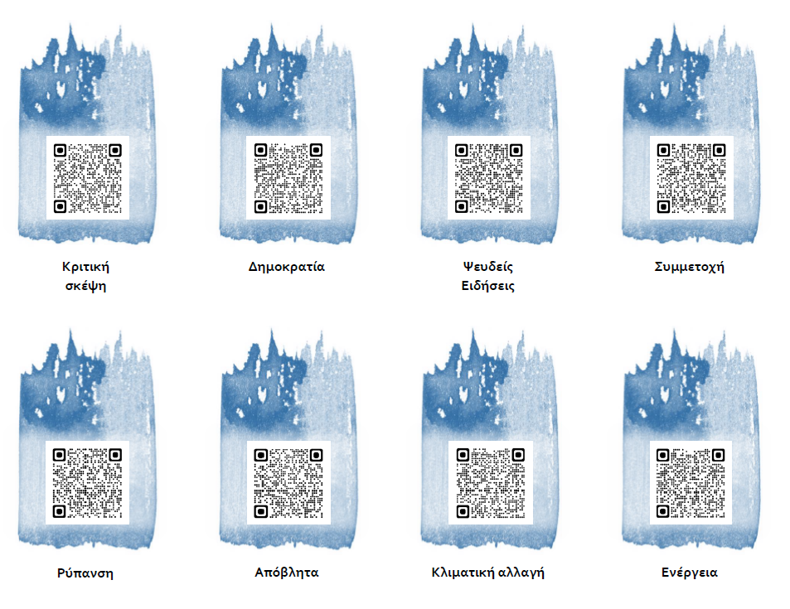
Κάρτες Θεμάτων

Slide 38
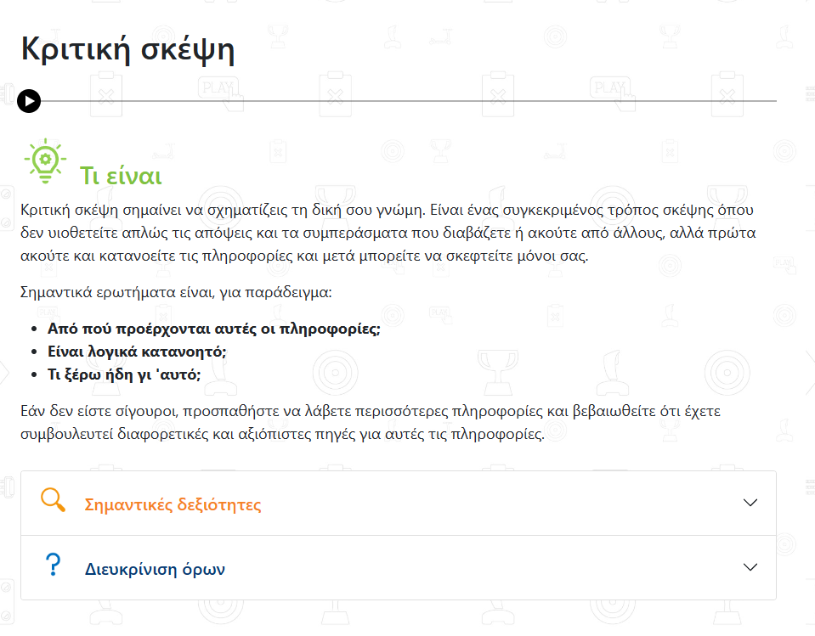
Κριτική Σκέψη
https://training.european-heart.eu/card/Topic-01-EL/

Slide 39
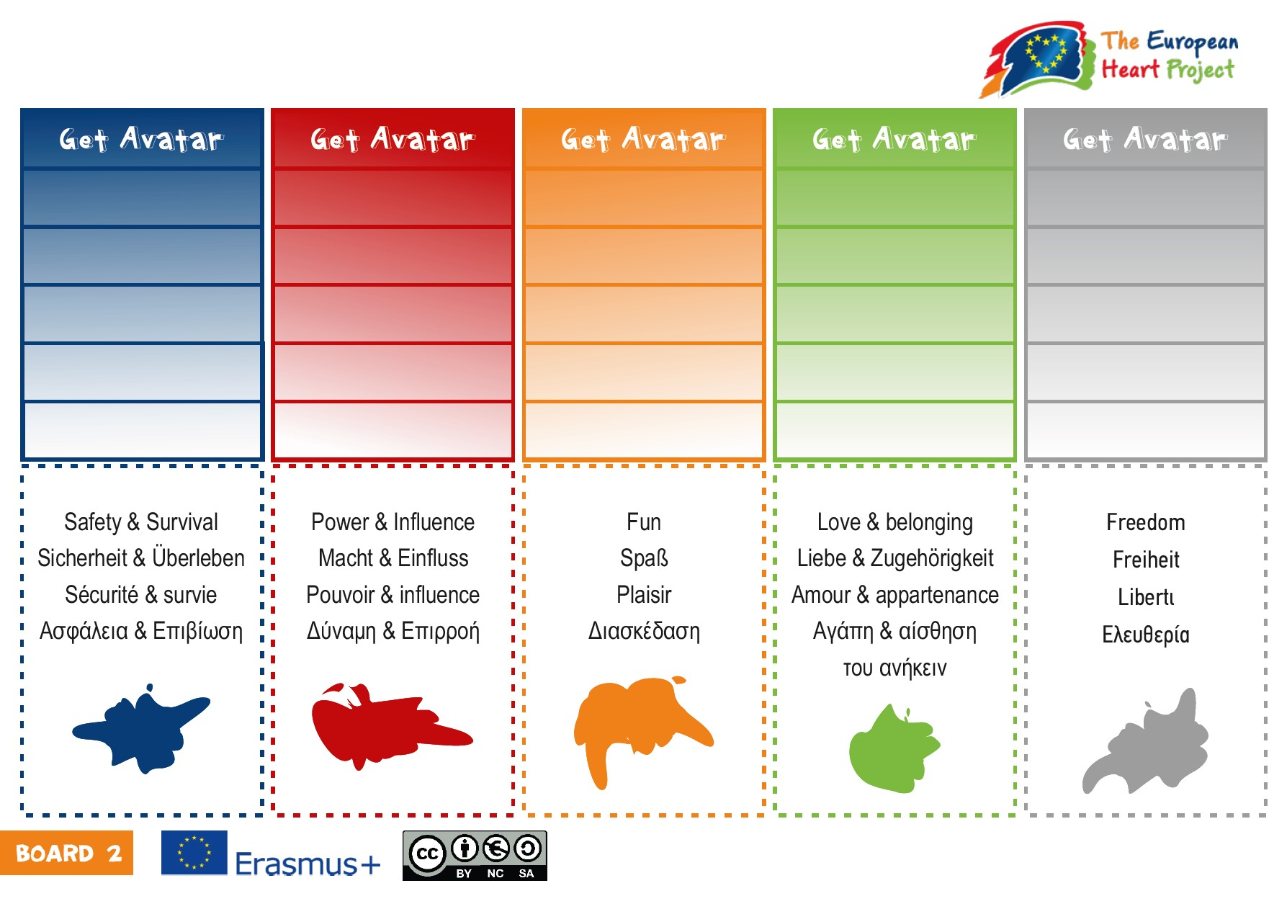
Ταμπλώ για το Επίπεδο 2

Slide 40
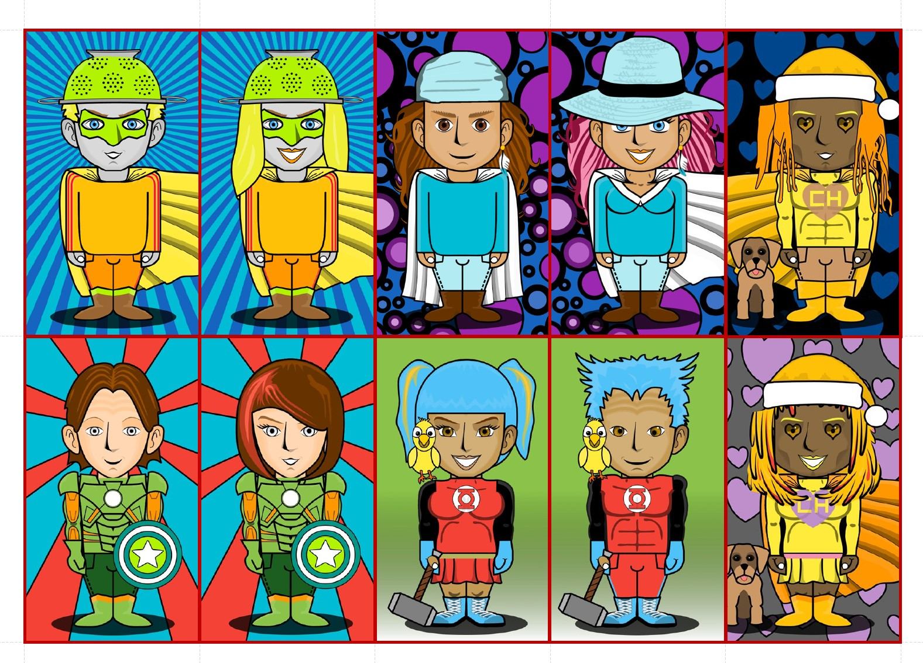
Avatar Cards

Slide 41
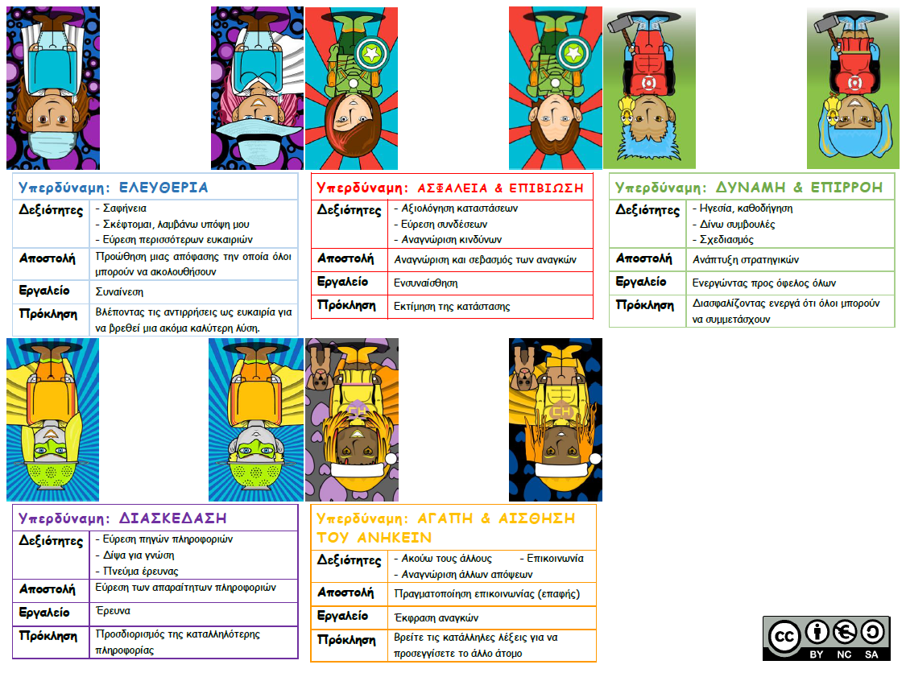
Υπερήρωες

Slide 42
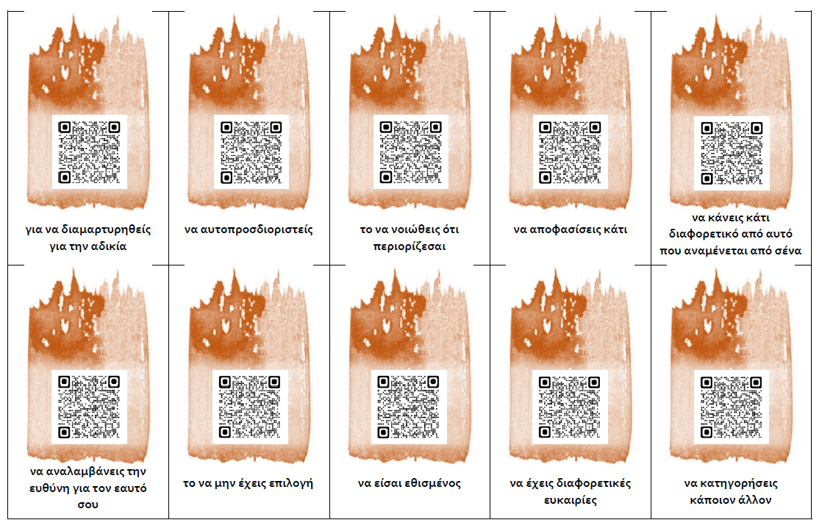
Κάρτες συνθηκών

Slide 43
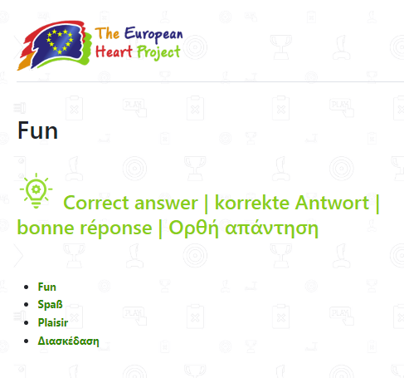
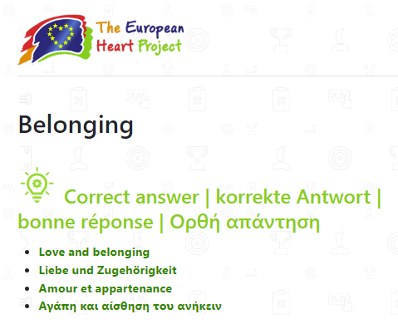
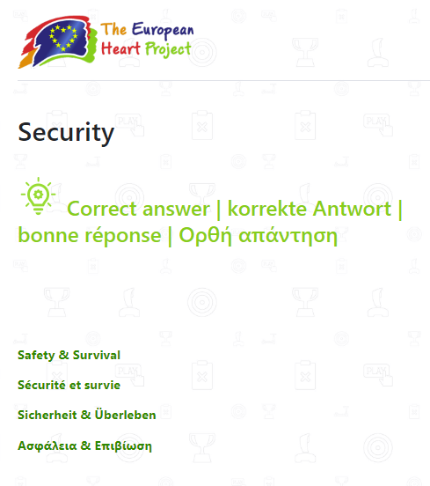
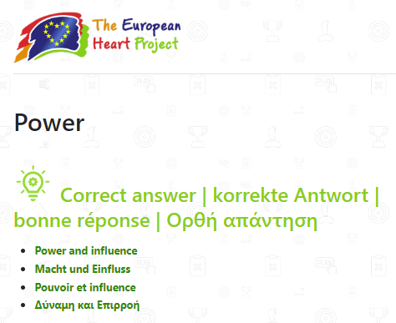
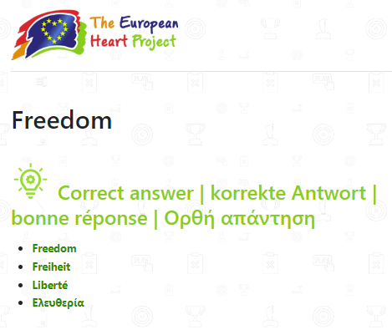
Ανάδραση

Slide 44
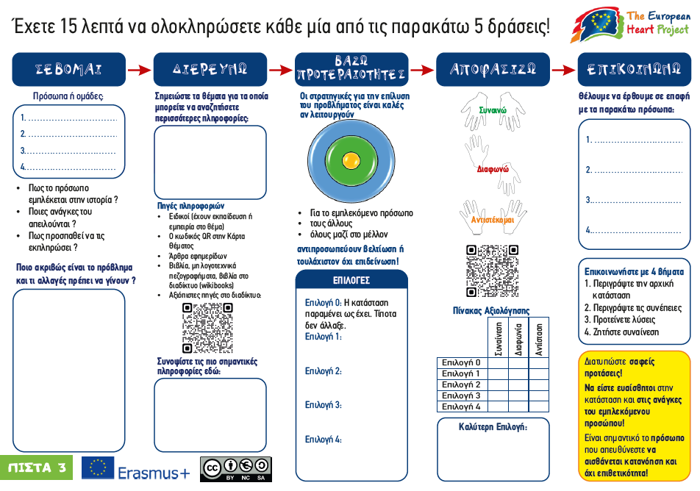
Ταμπλώ για το Επίπεδο 3

Slide 45
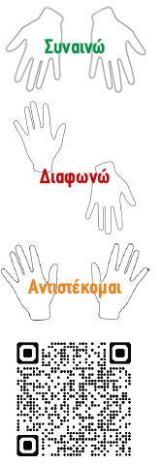
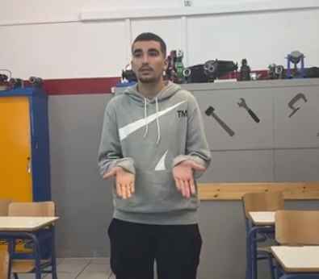

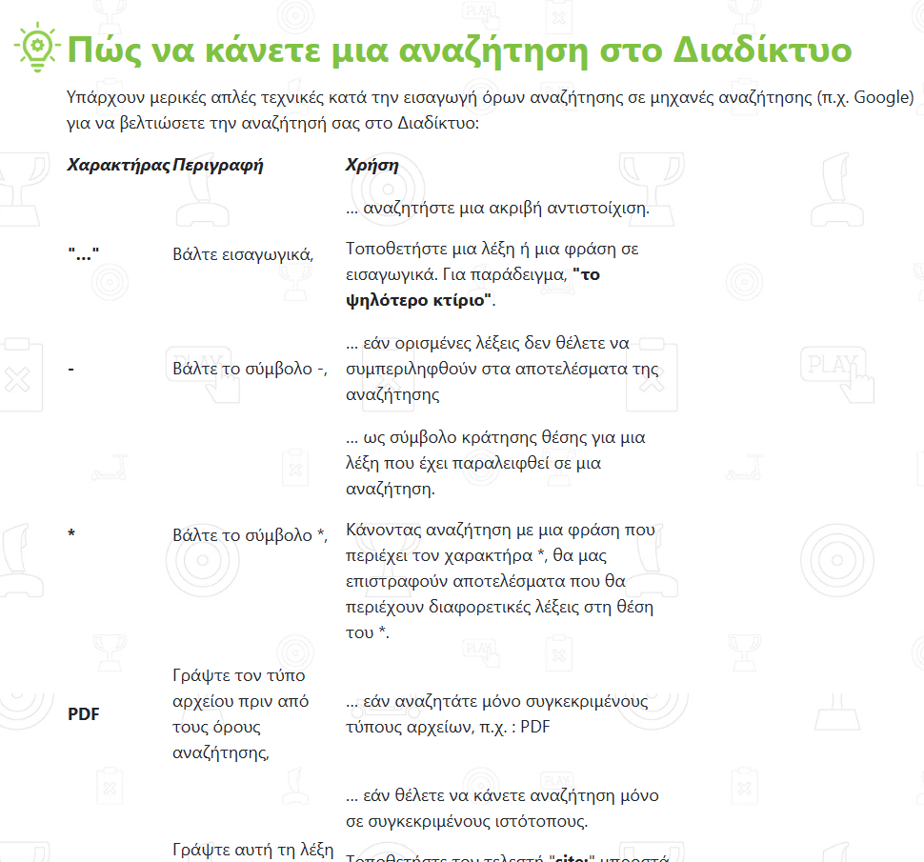
Σύνδεσμοι / QR κωδικοί
https://www.youtube.com/watch?v=JjK-DF2wpMY&t=1s
https://training.european-heart.eu/card/Search-EL

Slide 46
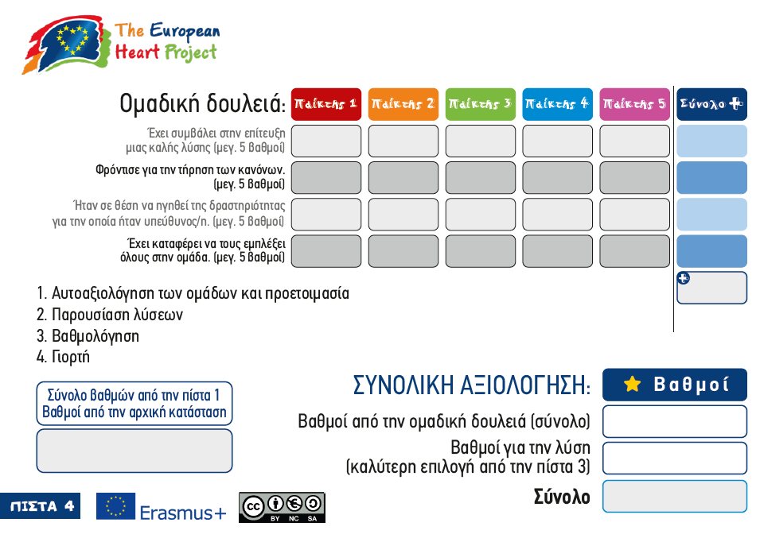
Ταμπλώ για το Επίπεδο 4

Slide 47

5 Η εφαρμογή European Heart Mobile App
5
Mobile App
Κατεβάστε την Mobile App για Android !

Slide 48


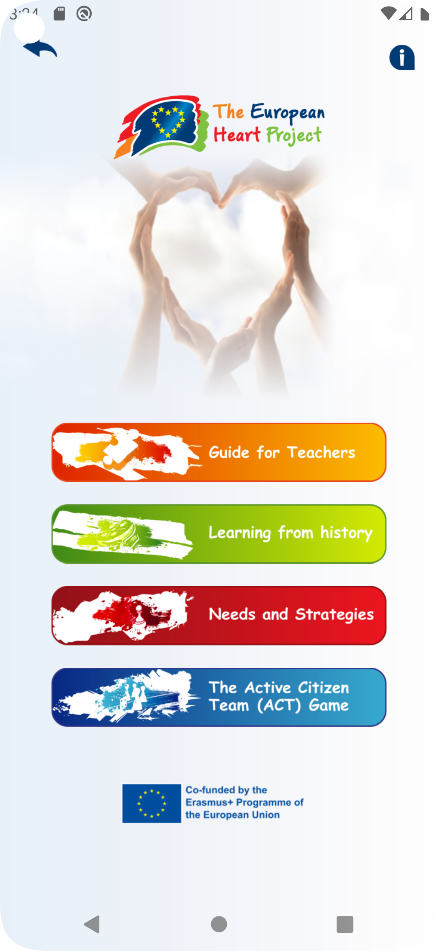

Slide 49
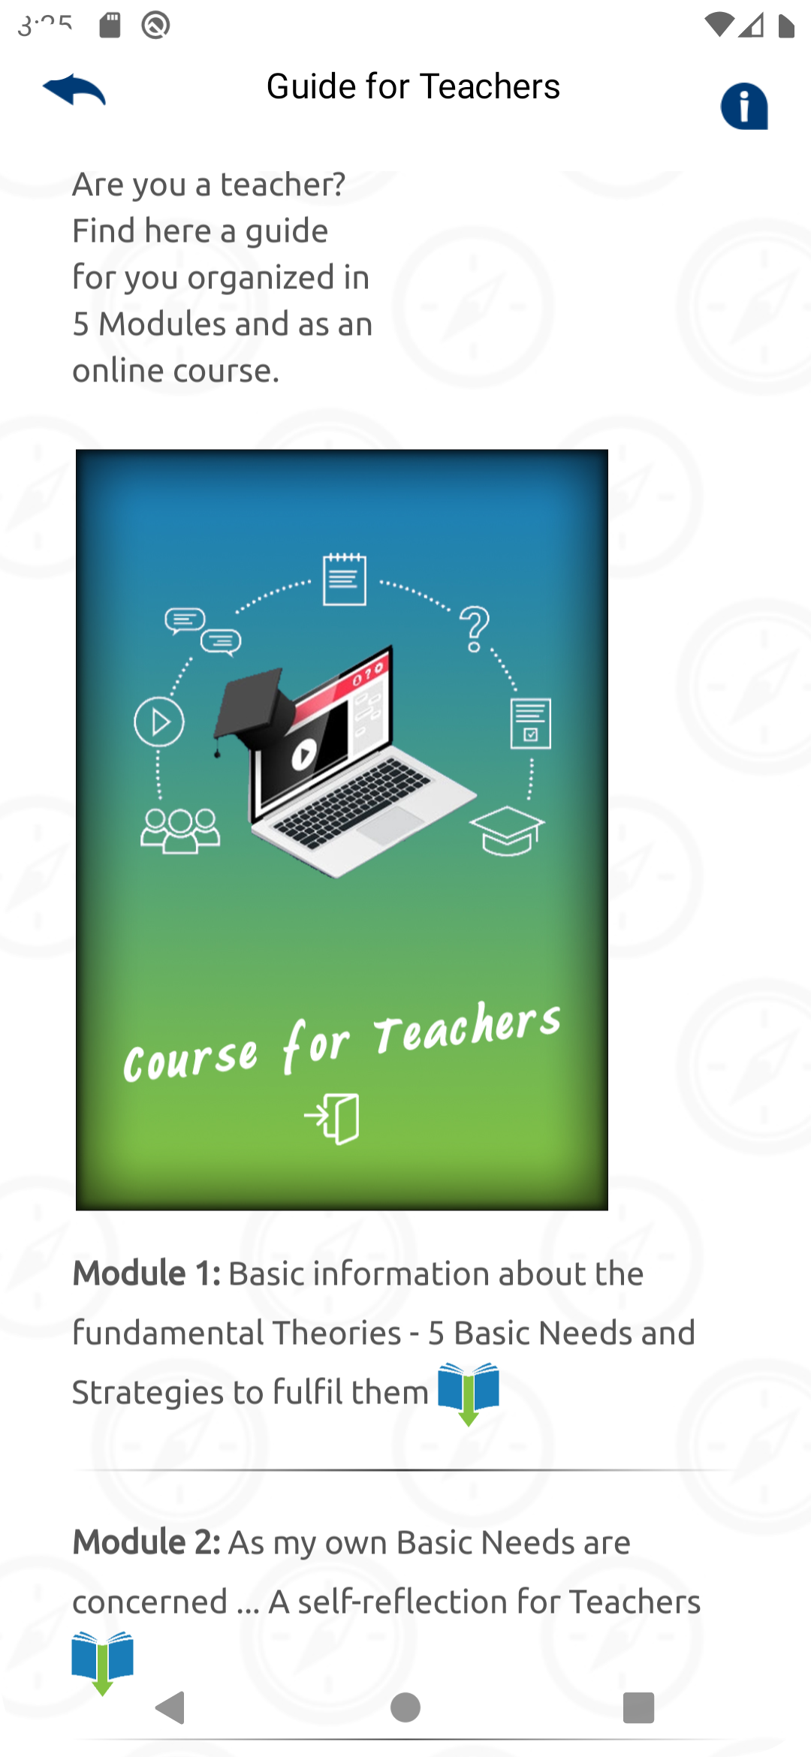
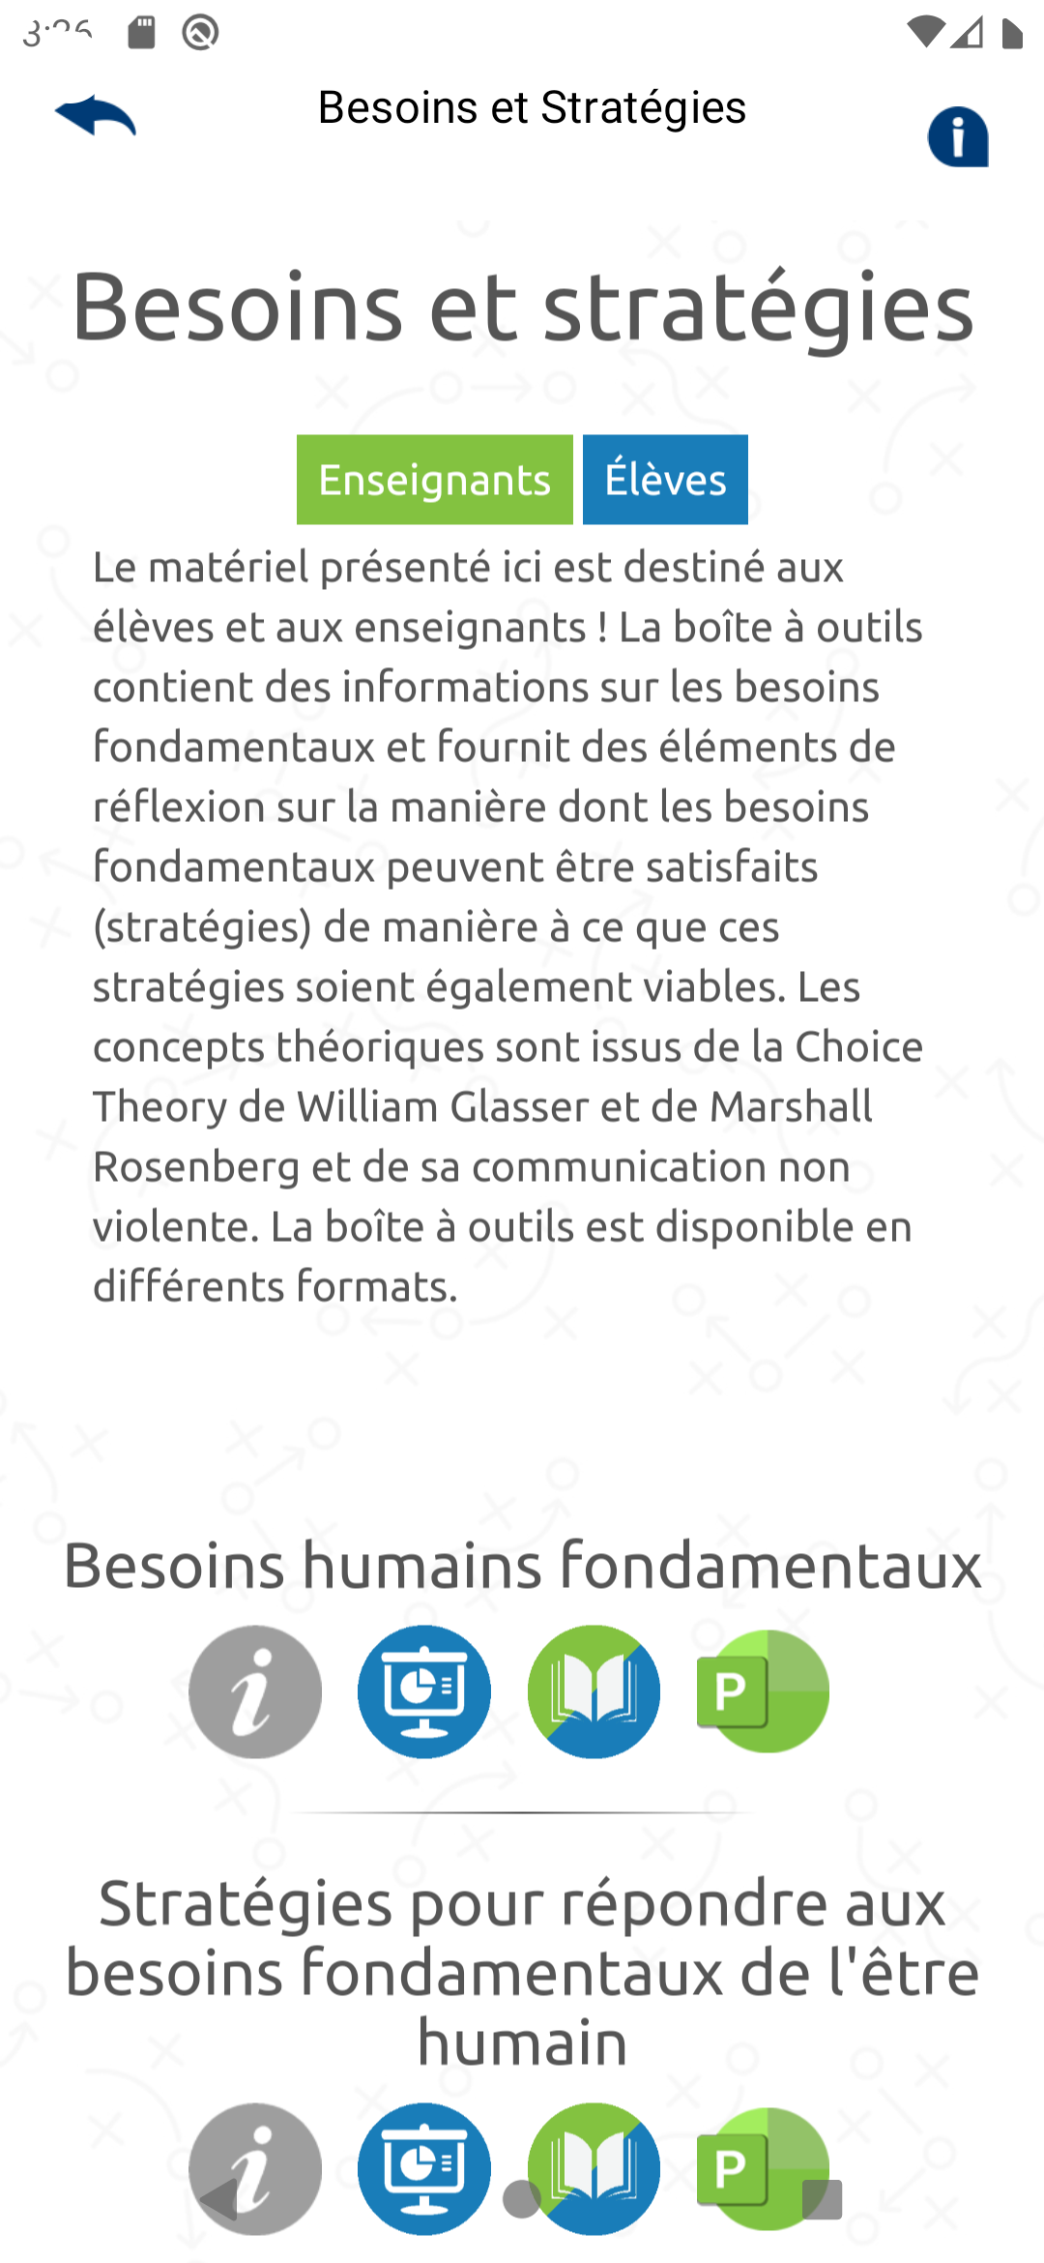
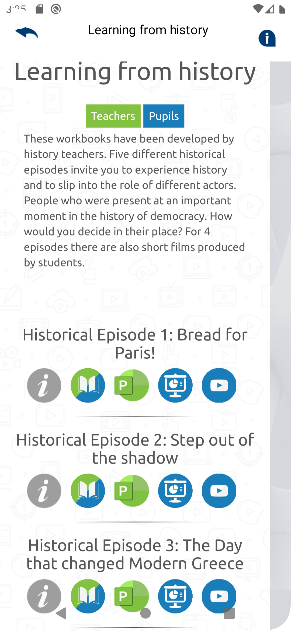

Slide 50
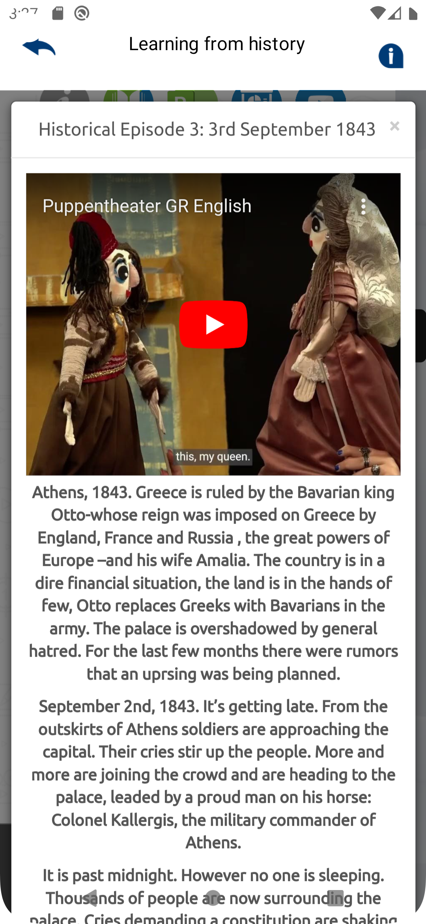
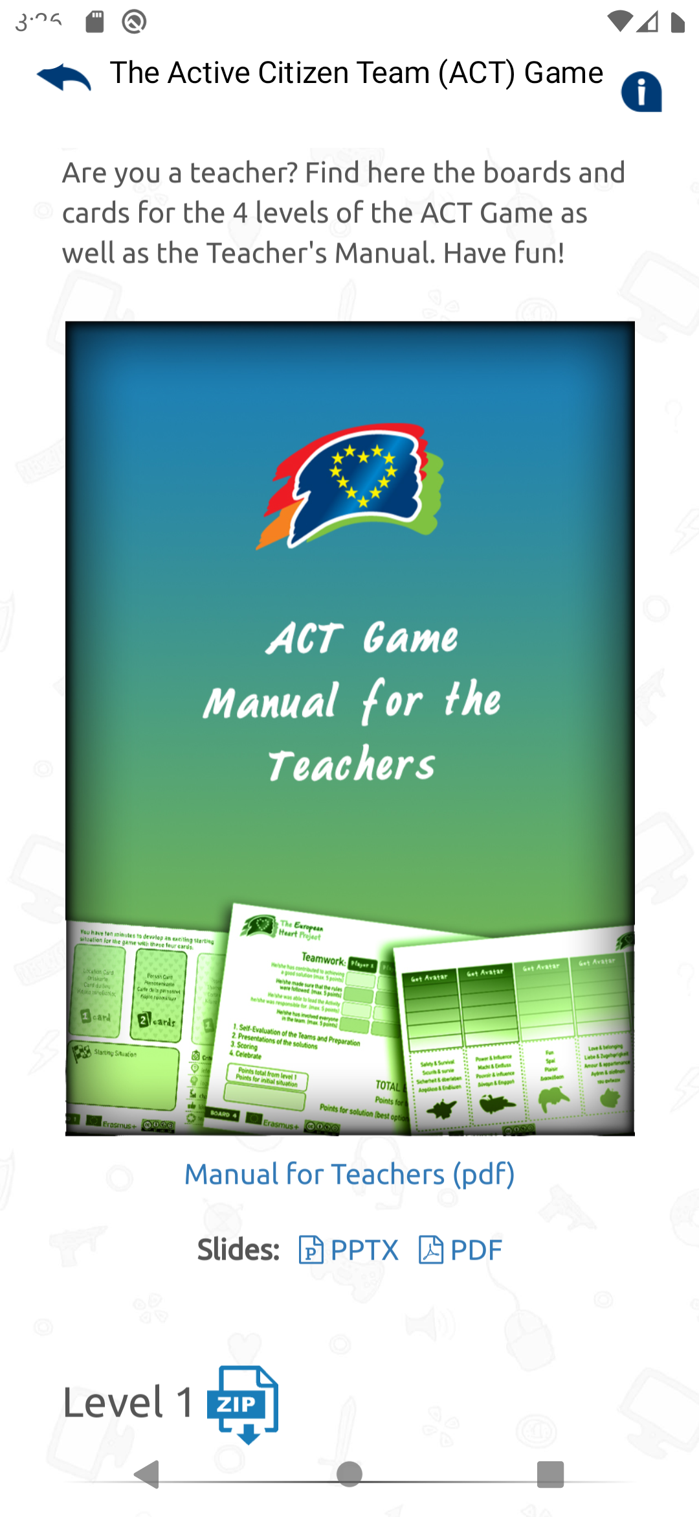

Slide 51

Πώς να επικοινωνήσετε με τους εταίρους της European Heart;
Επισκεφθείτε την ιστοσελίδα του έργου:
https://european-heart.eu/
Μεταβείτε στην ενότητα των εταίρων
ή κάντε κλικ εδώ
3. Βρείτε τους εταίρους που βρίσκονται στη χώρα σας και
στείλτε τους email.
4. Για άλλες χώρες, επικοινωνήστε με τον συντονιστή.
https://european-heart.eu/partners/

Slide 52
Συγχαρητήρια!
Ολοκληρώσατε αυτόν τον Οδηγό!
Η υποστήριξη της Ευρωπαϊκής Επιτροπής για την παραγωγή της παρούσας έκδοσης δεν συνιστά αποδοχή του περιεχομένου, το οποίο αντανακλά τις απόψεις μόνον των δημιουργών, και η Ευρωπαϊκή Επιτροπή δεν φέρει ουδεμία ευθύνη για οποιαδήποτε χρήση των πληροφοριών που εμπεριέχονται σε αυτό.

